Slide 1
Unsere Schule
Sept.
2021
Hans- Christian- Andersen- Grundschule

Slide 2
Herzlich Willkommen
Herzlich Willkommen
an der
Hans- Christian-Andersen- Schule.
Wir möchten Sie gerne durch unsere Schule führen.
Treten Sie ein und informieren Sie sich gerne.

Slide 3
Unser Team
Das ist unser
aktuelles Team.
Wir sind 8 Klassenlehrerinnen,
3 Fachlehrerinnen
und unser Schulhund.

Slide 4
Klassenräume
Unsere Klassenräume
sind alle gleich ausgestattet.
Es gibt für jedes Kind
2 Materialfächer.
Die Kinder nehmen nur ihre Hausaufgaben
im Schulranzen mit.

Slide 5
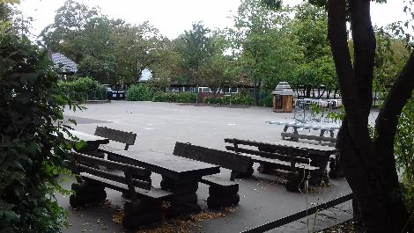
Schulhof
Das ist unser Schulhof
und im Hintergrund sehen Sie
die Turnhalle.
Unser Sportplatz grenzt direkt an den Schulhof an.

Slide 6
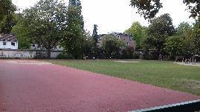
Schulhof
Das ist unser Schulhof
und im Hintergrund sehen Sie
die Turnhalle.
Unser Sportplatz grenzt direkt an den Schulhof an.

Slide 7
Schulhof
Unsere Schule bietet
viel Platz zum Spielen
und auch für den Rückzug.
Hier sehen Sie
unseren Ruhebereich,
wo man sich hinsetzen
und verschnaufen kann.

Slide 8
Aula
In der Aula
treffen wir uns gerne
zu Festen und Feiern.

Slide 9
Wichtige Fakten

Slide 10
Wir sind eine kleine zweizügige Schule mit derzeit ca. 175 Schülerinnen und Schülern. Die familiäre Atmosphäre unserer Schule möchten wir bewahren.

Slide 11
Wir sind eine kleine zweizügige Schule mit derzeit ca. 175 Schülerinnen und Schülern. Die familiäre Atmosphäre unserer Schule möchten wir bewahren.
Unsere Klassenräume verteilen sich in einem Trakt über 3 Etagen,
die Stufen 1 und 2 sind im Erdgeschoss, die 3. und 4. Klassen auf der ersten Etage unterbracht. Auf der 3.Etage befinden sich ein Musikraum und die Räume unserer Übermittagsbetreuung.

Slide 12
Wir sind eine kleine zweizügige Schule mit derzeit ca. 175 Schülerinnen und Schülern. Die familiäre Atmosphäre unserer Schule möchten wir bewahren.
Unsere Klassenräume verteilen sich in einem Trakt über 3 Etagen,
die Stufen 1 und 2 sind im Erdgeschoss, die 3. und 4. Klassen auf der ersten Etage unterbracht. Auf der 3.Etage befinden sich ein Musikraum und die Räume unserer Übermittagsbetreuung.
Ein großer Schulhof und Sportplatz steht allen Kindern während der Pausen und für die Sportstunden zu Verfügung. Zusätzlich ist die Schule mit einer schönen Aula inkl. Bühne ausgestattet, wo unsere Feste und Feiern in gemütlicher Runde stattfinden.

Slide 13
Wir sind eine kleine zweizügige Schule mit derzeit ca. 175 Schülerinnen und Schülern. Die familiäre Atmosphäre unserer Schule möchten wir bewahren.
Unsere Klassenräume verteilen sich in einem Trakt über 3 Etagen,
die Stufen 1 und 2 sind im Erdgeschoss, die 3. und 4. Klassen auf der ersten Etage unterbracht. Auf der 3.Etage befinden sich ein Musikraum und die Räume unserer Übermittagsbetreuung.
Ein großer Schulhof und Sportplatz steht allen Kindern während der Pausen und für die Sportstunden zu Verfügung. Zusätzlich ist die Schule mit einer schönen Aula inkl. Bühne ausgestattet, wo unsere Feste und Feiern in gemütlicher Runde stattfinden.
Wir sind eine städtische katholische Schule. Kinder anderer Konfessionen können gleichermaßen bei uns angemeldet werden. Wir bieten katholischen Religionsunterricht für alle Schülerinnen und Schüler an.

Slide 14
Der Unterricht an unserer Schule findet in jahrgangsbezogenen Klassen statt. Bei uns gibt es zusätzlich Möglichkeiten des jahrgangs- und klassenübergreifenden Arbeitens in Form von Patenstunden oder unserer Drehtür. Beide Formen werden im Teil „Partizipation“ genauer beschrieben.

Slide 15
Der Unterricht an unserer Schule findet in jahrgangsbezogenen Klassen statt. Bei uns gibt es zusätzlich Möglichkeiten des jahrgangs- und klassenübergreifenden Arbeitens in Form von Patenstunden oder unserer Drehtür. Beide Formen werden im Teil „Partizipation“ genauer beschrieben.
Neben einer fundierten Vermittlung von Lerninhalten und Kompetenzen ist es für uns wichtig, den Kindern Geborgenheit und Werte zu vermitteln. Dabei kommt uns entgegen, dass wir eine relativ kleine und damit für die Kinder überschaubare Schule sind. Unsere Schulkinder haben in der Regel ein oder mehrere Geschwisterkinder, die teilweise gemeinsam die Schule besuchen. Eltern kennen sich untereinander und bleiben der Schule über viele Jahre verbunden und prägen das Schulleben mit.

Slide 16
Der Unterricht an unserer Schule findet in jahrgangsbezogenen Klassen statt. Bei uns gibt es zusätzlich Möglichkeiten des jahrgangs- und klassenübergreifenden Arbeitens in Form von Patenstunden oder unserer Drehtür. Beide Formen werden im Teil „Partizipation“ genauer beschrieben.
Neben einer fundierten Vermittlung von Lerninhalten und Kompetenzen ist es für uns wichtig, den Kindern Geborgenheit und Werte zu vermitteln. Dabei kommt uns entgegen, dass wir eine relativ kleine und damit für die Kinder überschaubare Schule sind. Unsere Schulkinder haben in der Regel ein oder mehrere Geschwisterkinder, die teilweise gemeinsam die Schule besuchen. Eltern kennen sich untereinander und bleiben der Schule über viele Jahre verbunden und prägen das Schulleben mit.
Die Klassenlehrerinnen übernehmen in der Regel ihre Klasse für die gesamten vier Grundschuljahre. Die Klassenstärken liegen derzeit zwischen 19 – 27 Kindern. Bisher bekam jedes angemeldete Kind auch einen Platz bei uns an der Schule.

Slide 17
Schulprogramm
Traditionen wahren
sich Neuem öffnen
an Bewährtem messen
Alle Kinder sollen
mit Freude erfolgreich
an unserer Schule lernen

Slide 18
Schulprogramm
Wir halten an unseren Festen und Feiern im Jahreskreis fest.
Ernte-Dank
Sankt Martin
Nikolaus
Adventsfeiern im Schulverband
Karneval mit eigener Schulsitzung und Teilnahme am Veedelszoch
Maifeier und das Kleine Konzert
Die Gemeinschaft ist uns wichtig!
Traditionen wahren

Slide 19
Schulprogramm
Verbesserung der Unterrichtsqualität durch neue Konzeptionen
Vermittlung einer Methodenvielfalt
Arbeit mit digitalen Medien (I-Pads, Whiteboards in den Klassen, PC-Raum,..)
Differenzierung und individuelle Förderung weiterentwickeln
sich Neuem öffnen

Slide 20
Schulprogramm
Regelmäßige Evaluation unserer Unterrichtsentwicklung mit dem Ziel, bewährte Strukturen und Methoden verbindlich zu implementieren
Sorgfältige Planung und Durchführung von Unterricht
an Bewährtem messen

Slide 21
Anfangsunterricht
Offener Anfang
Rhythmisierung
Mathematik
Deutsch

Slide 22
Offener Anfang
von 8.00 – 8.30 Uhr
die Kinder können sich nach ihrem Tempo auf die Schule einstellen
es gibt verschiedene Arbeits- und Spielmöglichkeiten
die Kinder können auch die Schulbücherei besuchen

Slide 23
Rhythmisierung
ab 8.00 Uhr Ankommen in der Klasse
bis 8.30 Uhr Offener Anfang
9.00 Uhr „Flitzepause“
unterschiedlich lange Arbeitsphasen in den Fächern
10.00 Uhr Frühstück und Hofpause
zwischendurch Bewegungspausen
Unterrichtsende meist um 11.45 Uhr
zwei Stunden Sport pro Woche
je zwei Stunden Musik, Kunst, Religion

Slide 24
Mathematik
Zahlenraum 1 – 10
Ziffern schreiben lernen
verschiedene Darstellungsformen von Anzahlen kennenlernen: Finger, Würfelaugen, Rechenketten, Striche
Bündelung der 5 (Kraft der 5)
Zahlen ins Verhältnis zueinander setzen (größer, kleiner, gleich)
„Verliebte Zahlen“ (Zahlenpaare bis zur 10)
erste Plus-Aufgaben

Slide 25
Deutsch
den Kindern stehen von Beginn an alle Buchstaben zur Verfügung
Lesen- und Schreibenlernen mit dem Buchstabenhaus
Freude am Lautieren und freien Schreiben
Feinmotorische Fähigkeiten entwickeln, korrekte Stifthaltung
Orientierung an richtig geschriebenen Wörtern (sammeln, vergleichen, sortieren, abschreiben)

Slide 26
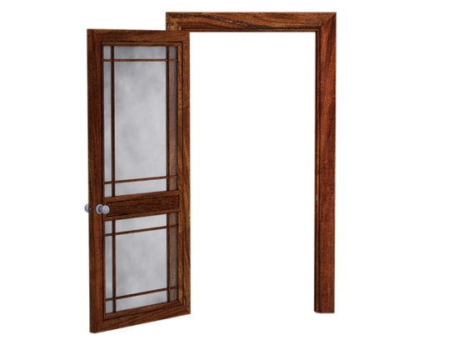
Differenzierung durch das Drehtürmodell
Klasse 2A
Wir bieten Kindern an,
die in Mathematik oder Deutsch schon sehr weit sind,
nur in diesem Fach
am Unterricht der nächst höheren Klasse teilzunehmen.
Beispiel für einen Stundenplan
Klasse 1A
 | Montag Klasse 1A | Montag Klasse 2A
1. Stunde | Mathe | Mathe
2. Stunde | Sport | Musik
3. Stunde | Deutsch | Deutsch

Slide 27
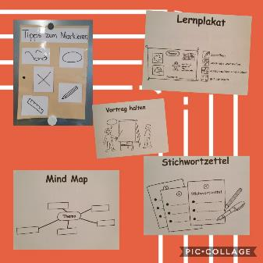
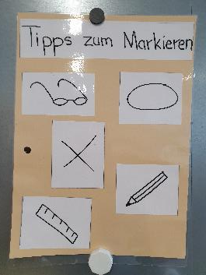
Methodentraining
Das eigenverantwortliche Lernen ist ein wichtiges Element im Unterricht,
mit dem Ziel, den Kindern Methoden an die Hand zu geben,
das eigene Lernen auf verschiedene Art und Weisen zu gestalten und zu vereinfachen.
Methoden, die ein Kind u.a. in der Schuleingangsphase u.a. lernt sind:
Clustern/ Mind-Map, Markieren, Teamarbeit, Stichwortzettel, Vortrag halten, Lernplakat, Piktogramme

Slide 28
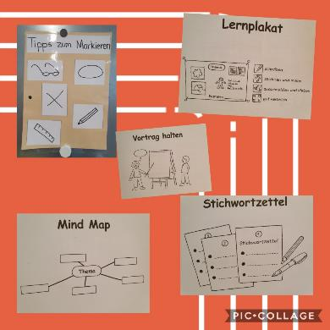
Methodentraining
Nach dem Besuch
des Kölner Zoos werden in der Schuleingangsphase Lernplakate angefertigt. Einzelne Wörter, Fotos, Material aus der Zooschule ergeben zum Schluss eine erinnernswerte, illustre Sammlung.

Slide 29
Methodentraining
Nach dem Besuch
des Kölner Zoos werden in der Schuleingangsphase Lernplakate angefertigt. Einzelne Wörter, Fotos, Material aus der Zooschule ergeben zum Schluss eine erinnernswerte, illustre Sammlung.
Die Klassen sind mit Whiteboards ausgestattet, was es möglich macht im Unterricht auch Lehrfilme zu zeigen. Um sich später an die Inhalte zu erinnern, fertigen die Kinder parallel zum Film einen Stichwortzettel an, welche das Wichtigste zusammenfassen.

Slide 30
Methodentraining
Nach dem Besuch
des Kölner Zoos werden in der Schuleingangsphase Lernplakate angefertigt. Einzelne Wörter, Fotos, Material aus der Zooschule ergeben zum Schluss eine erinnernswerte, illustre Sammlung.
Mit Hilfe der I-Pads können die Kinder selber kleine Sequenzen (Stop-Motion) erstellen und so Erklärvideos produzieren. In diesen werden Sachverhalte bebildert und schrittweise erklärt.
Die Klassen sind mit Whiteboards ausgestattet, was es möglich macht im Unterricht auch Lehrfilme zu zeigen. Um sich später an die Inhalte zu erinnern, fertigen die Kinder parallel zum Film einen Stichwortzettel an, welche das Wichtigste zusammenfassen.

Slide 31
Soziales Lernen
Hier klicken!
Hier klicken!

Slide 32
Arbeitsgemeinschaften

Slide 33
Medienerziehung
Schülerbücherei

Slide 34
Medienerziehung
I-pads und Computerraum

Slide 35
Medienerziehung
PC- Ecken und Whiteboards

Slide 36
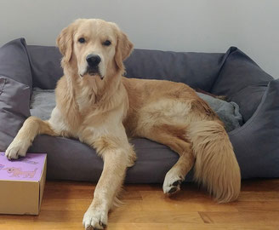
Schulhund
Ich bin Einstein. Im Video erfahrt ihr mehr über mich.
Hier finden Sie ein Video über mich

Slide 37
Übermittagsbetreuung ÜMI
Unsere Übermittagsbetreuung ist täglich bis 16.00 Uhr für die Kinder da. Alle Kinder der Schule erhalten auf Wunsch einen Platz.
Wir bieten:
Flexible Abholzeiten (jeden Tag können Sie neu entscheiden, wann Sie Ihr Kind abholen möchten)
Ferienbetreuung (die letzten 3 Wochen in den Sommerferien, 2 Wochen Herbstferien und
1 Woche in den Osterferien)
Mittagsjause (Hier variiert das Angebot wöchentlich!)
Hausaufgabenzeit
Buntes AG-Angebot
Möglichkeiten des freien Spielens (Tobeecke, Lego und Bauecke, Bastelecke, Rückzugsecke,
Verkleideecke, Schulhofspiele)

Slide 38
Übermittagsbetreuung ÜMI
Unsere ÜMI ist kein starres Konstrukt, sondern ein Konzept, welches wir stets reflektieren
und nach den Bedürfnissen unserer Familien versuchen ausrichten.
Träger der Übermittagsbetreuung ist der Förderverein der Schule.
Der Monatsbeitrag für die Betreuung bis 14.00 Uhr beläuft sich auf 30 €/Monat,
für Geschwisterkinder auf 25 €/Monat.
Der Monatsbeitrag für die Anmeldung von 14.00 bis 16.00 Uhr beträgt 30,- €/Monat, für Geschwisterkinder 25,- €/Monat.
Die Anmeldung zur ÜMI erfolgt beim Aufnahmegespräch im November 2021. Offene Fragen zur ÜMI bitte an:
Ulrike Dieminger, Tel. 43 20 96 oder per mail an: udieming@hotmail.de

Slide 39
Wichtige Hinweise zur Anmeldung
Hier klicken!

Slide 40
Für unsere neuen Erstklässler
Wir haben unsere aktuellen Erstklässler gefragt:
Was gefällt euch an der Schule?
Die Hofpausen
Mein Klassentier
Dass ich neue Freunde gefunden habe
Die Flitzepausen
Dass wir Buchstaben lernen
Die 3 malen

Slide 41
Vielen Dank!
Wir hoffen, dass wir Ihnen einen guten Eindruck in unsere Schule und in unsere Arbeitsweisen geben konnten.
Wir freuen uns auf ein persönliches Kennenlernen im November.
Über unsere Homepage „Aktuelles“ erhalten Sie weitere Informationen zu unseren Anmeldeformalitäten und Sie können einen Onlinetermin für sich blocken.

